Slide 1
المعايير الدنيا لحماية الطفل في العمل الإنساني
CPMS
شرائح العرض
Notes:
للميسّرين:
تتوجّه هذه الإحاطة إلى أيّ مستخدم محتمل للمعايير الدنيا لحماية الطفل. وهي موجّهة بشكل أساسي إلى الموّظفين العاملين في مجال حماية الطفل، لذلك، فكّروا في توسيع إطار بعض الأسئلة أو إعطاء تفاصيل أكثر، في حال انضمّ إليكم زملاء من قطاعات أخرى.
نفترض أنّ كلّ مجموعة ستتألّف من 20 شخصًا تقريبًا، وأنّ جميع الحاضرين في القاعة يعرفون بعضهم البعض (ربّما يكونون زملاء من وكالتكم أو من مجموعة تنسيق حماية الطفل). إذا كانوا لا يعرفون بعضهم البعض، أضيفوا 5 دقائق للتعارف السريع.
حضروا: لوح قلاّب يبيّن أهداف الجلسة
في نهاية هذه الجلسة، سيكون المشاركون قادرين على:
وصف محتوى المعيار 23
شرح وتشارك الرسائل الأساسية
تبيان كيف ولماذا نستخدم الدليل
ملاحظة: إذا كنتم قد عقدتم أصلاً جلسة عن ركيزة (ركائز)، أو مبادئ، أو معيار (معايير) أخرى، فتخطّوا الشريحتَين 2 و10
نصيحة: الشرائح متحرّكة - مع كلّ نقرة تنقرونها، سيظهر عدد من الكلمات، أو عنوان، أو صورة على الشريحة.
اقرأوا الملاحظات الملائمة من الملاحظات للميسّرين، قبل أن تعرضوا المحتوى التالي، كي يتسنّى للمشاركين الوقت حتّى يستوعبوا ما تقولونه، واقرأوا كلّ نقطة على حدة.

Slide 2
الهدف من المعايير
وثيقة مرجعية لحماية الطفل في العمل الإنساني
أداة تعاونية، مشتركة بين الوكالات
تتماشى مع المعيار الإنساني الأساسي
التكييف وفقاً للسياق لتسهيل التبنّي المحلي
الغرض:
الجودة والمساءلة
التأثير على حماية الأطفال ورفاههم
تهدف االمعايير الدنيا لحماية الطفل إلى تفعيل حقوق الأطفال في ممارسة الاستجابة الإنسانية.
Notes:
إن الجهات المانحة، والحكومات المحلّية، والزملاء من القطاعات الأخرى، وكذلك المستفيدون من خدماتنا، يريدون أن يعرفوا ما الذي نفعله ولماذا. وعليه، فإنّ المعايير الدنيا لحماية الطفل هي وثيقتنا المرجعية. فهذه المعايير تمثّل الطريقة الأساسية لتفعيل حقوق الأطفال أو جعلها فعلية في ممارسة الاستجابة الإنسانية.
وهي أداة تعاونية، مشتركة بين الوكالات، تؤمّن الرابط مع المبادرات الأخرى مثل المعيار الإنساني الأساسي، وإنسباير، ومعايير الدمج الإنساني
حيثما كان ذلك ملائمًا، تماشت المعايير الدنيا لحماية الطفل مع استراتيجيات إنسباير السبع لإنهاء العنف ضد الأطفال - في الواقع، تنتشر رموز هذه المبادرة في الوثيقة بكاملها. بالإضافة إلى ذلك، يتمّ تسليط الضوء على المعيار الإنساني الأساسي حول الجودة والمساءلة في المقدّمة، ثمّ يتكرّر ذكره على امتداد الدليل.
التكييف وفقًا للسياق أمر محبَّذ ويمكنه أن يخلق تبنّيًا للمعايير على جميع المستويات. فهو يخلق فهمًا أعمق لحماية الطفل في السياق المحدّد بالنسبة إلى مجموعة واسعة من الجهات الفاعلة. وعليه، نشجّع مجموعات التنسيق الوطنية على اعتماد المعايير الدنيا لحماية الطفل. الرجاء أن تطرحوا موضوع اعتماد المعايير مع الزملاء على المستوى المحلّي، ثمّ اطلبوا التوجيهات من الفريق العالمي للمعايير الدنيا لحماية الطفل. للمزيد من المعلومات، الرجاء مشاهدة الفيديو حول التكييف وفقًا للسياق على قناة اليوتيوب الخاصّة بالتحالف.
المربّع: تهدف المعايير الدنيا لحماية الطفل إلى تحسين جودة ومساءلة برامجنا وإلى زيادة التأثير على حماية الأطفال ورفاههم في العمل الإنساني (في جميع السياقات)، من خلال إرساء مبادئ، وأدلّة، وعمليات وقاية، وأهداف مشتركة. فهي توفّر مجموعة من الممارسات الجيّدة والدروس المستفادة حتّى الآن.

Slide 3
لمحة عامّة
Notes:
هذه لمحة عامّة عن هيكلية المعايير الدنيا لحماية الطفل: فهي تتألّف من 28 معيارًا ضمن 4 ركائز، ومن 10 مبادئ لحماية الطفل في العمل الإنساني موزّعة في الدليل بكامله.
يمكنكم أن تجدوا هذه اللمحة العامّة في نهاية دليل المعايير الدنيا لحماية الطفل أو في نسخة الدليل على الإنترنت. فهذه طريقة عملية كي تجدوا بسرعة موضوعًا محدّدًا في الدليل.
يركّز هذا العرض على المعيار 23: التعليم وحماية الطفل. احرصوا على التحقق من الوحدة الإلكترونية الخاصة بالشبكة المشتركة لوكالات التعليم في حالات الطوارئ/التحالف للمزيد من المعلومات.

Slide 4
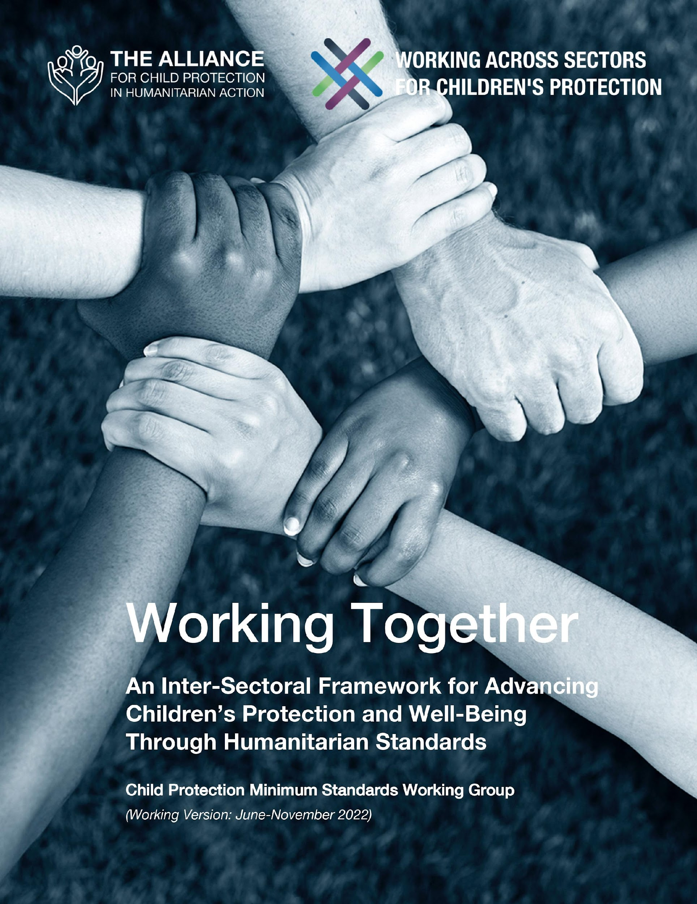
العمل معًا
احتياجات الأطفال المتشابكة
المسؤولية الجماعية = المكانة المركزية للحماية
الأثر الأعلى جودة
Notes:
تتضمن المعايير الدنيا لحماية الطفل قسمًا كاملاً مكرسًا للموظفين في مجال حماية الطفل الذين يعملون مع ويتعلمون من الجهات الفاعلة الأخرى في المجال الإنساني، من أجل تحسين نتائج الحماية والرفاه للأطفال.
أنقروا: تعكس النهج متعددة القطاعات طبيعة احتياجات الأطفال المتشابكة وتشدد
أنقروا: على المسؤولية الجماعية لكافة الجهات الفاعلة في المجال الإنساني في حماية الأطفال وعائلاتهم. وترتبط مخاطر حماية الطفل ارتباطًا وثيقًا بعمل القطاعات الأخرى بسبب احتياجات الأطفال التي تندرج ضمن جميع القطاعات.
أنقروا: يمكن أن يكون وضع البرامج متعددة القطاعات - الذي يتضمن ويعالج اعتبارات حماية الطفل (مثل المخاطر، وقابلية التعرض للأذى، ومراحل النمو، إلخ، الخاصة بالأطفال) طريقة فعالة في تحقيق نتائج فعلية وذات جودة أفضل في القطاعَين المعنيَين/جميع القطاعات.
أنقروا: "العمل معًا" هو إطار مشترك بين القطاعات لتعزيز حماية الأطفال ورفاههم باستخدام المعايير الإنسانية. وقد أنشئ من خلال عملية واسعة النطاق وتشاورية، ويتم تحديثه كل 6 أشهر. حاليًا، القطاعات ذات الأولوية هي التالية: الصحة، والتعليم، والأمن الغذائي، وتنسيق المخيمات وإدارة المخيمات.
أنقروا: اطلعوا على الموقع المصغر للمبادرة العالمية للعمل في جميع القطاعات وملفات الموارد الخاصة بكل قطاع.

Slide 5
مقدمة عامة عن المعيار 23:
الكثير من الروابط والأهداف: المرونة، والنمة، والتماسك، والمهارات الحياتية، والقدرات...
النُهُج التشاركية، والدامجة، والخاصة بالتربية الوالدية الإيجابية، والمراعية للمنظور الجندري
البيئات الآمنة والدامجة
كيف يمكن أن يؤثر نقص الوصول إلى التعليم على الطفل في الإطار الإنساني؟
Notes:
يوضح هذا المعيار كيف يمكن للجهات الفاعلة في مجالَي التعليم وحماية الطفل العمل معًا بصورة أكثر منهجية، مبنية على التكامل، لدعم رفاه الطفل. لإرشادات التعليم المتعمقة، ارجعوا إلى المعايير الدنيا للشبكة المشتركة لوكالات التعليم في حالات الطوارئ، والملاحظات التوجيهية للشبكة المشتركة والتحالف للبرامج المتكاملة الخاصة بحماية الطفل في العمل الإنساني-التعليم في حالات الطوارئ.
تركز الجهات الفاعلة في مجال التعليم كما في مجال حماية الطفل على الأطفال داخل و/أو خارج أطر التعليم الرسمي/المدارس/التعليم غير الرسمي. لذلك، تنفَّذ أنشطة كثيرة بشكل مشترك، ويستطيع كل قطاع الاستفادة من الوصول إلى فئات محددة من الأطفال (داخل المدرسة، أو خارج المدرسة مثلاً)، ويكون لديه القدرات التقنية على تقديم أنشطة معينة.
النُهُج الملائمة (مثل النُهُج التشاركية، والدامجة، والخاصة بالتربية الوالدية الإيجابية، والمراعية للمنظور الجندري) يجب أن تتماشى مع المعايير الدنيا في مجالَي حماية الطفل والتعليم، ويجب تكييفها داخل الدولة.
مراكز التعليم يجب أن تستوفي "معايير السلامة" المحددة داخل الدولة. ويجب أن تشتمل على: البنية التحتية التي توفّر الأمان والسلامة، والمواقع التي تمّ تنظيفها من الذخائر المتفجرة، والمرافق الملائمة، والمساحات الكافية، وإمكانية الوصول (في مراكز التعلم وحولها)، والبيئة الدامجة (في ما يتعلق بالموقع، والنوع الاجتماعي، واللغة، والعرق، والدين، وبيئة التعلم).
جميع الإجراءات الأساسية في هذا المعيار تنطبق على الجهات الفاعلة في كلا القطاعَين.
الرموز: ثمة روابط متعددة بين سياقات التعليم والوقاية/الصون/المراهقة/النزوح وتفشي الأمراض المعدية. على سبيل المثال، عبر وضع مناهج لتدريب المعلمين يمكنكم أن تدعموا بيئات تعلم تؤمّن حماية أكبر من خلال إدراج التدريب على الإسعافات الأولية النفسية؛ والتعلم الاجتماعي والعاطفي (SEL)؛ ونُهُج تراعي النوع الاجتماعي والإعاقة؛ والتأديب الإيجابي؛ وطرق المشاركة؛ ومبادئ وشواغل حماية الطفل (الوقاية).
يمكنكم أن تصونوا حقوق الأطفال من خلال حظر العقاب البدني (الجسدي) وأشكال العقاب المهينة الأخرى (الصون). ويمكن التخطيط لتدخّلات مشتركة للأطفال من سن الولادة حتى الخامسة ولخيارات التعليم للمراهقين (المراهقة والطفولة المبكرة).
من المهم المناصرة من أجل الوصول إلى الفرص التعليمية لجميع الأطفال، بما في ذلك الفتيات، والأطفال ذوو الإعاقة، والأطفال اللاجئون أو عديمو الجنسية (سياقات اللجوء). ودور المدرسة في الوقاية من انتشار الأمراض المعدية مهم جدًا أيضًا في سياقات تفشي الأمراض المعدية.
إطلاق المناقشة: ماذا يمكن أن تكون الآثار السلبية لنقص الوصول إلى التعليم؟
ناقشوا المثال المحلي عن الآثار السلبية ثم استكملوا الإجابات.
← يترك النقص في الوصول إلى التعليم آثارًا سلبية مباشرة على رفاه الأطفال ونموهم. ويمكن أن يواجه الأطفال غير الملتحقين بالمدارس مخاطر أكبر تتعلق بحماية الطفل (عمالة الأطفال، الانخراط في أنشطة غير مشروعة وفي الجماعات المسلحة، وفي تجارة الجنس، إلخ). يمكن للشواغل المتعلقة بحماية الطفل أن تمنع الأطفال من الوصول إلى التعليم أو يمكنها أن تسبب انخفاضًا في النتائج التعليمية.

Slide 6
المعيار 23
" يتمكن جميع الأطفال من الوصول إلى التعليم الجيد الذي يكون حاميًا وشاملًا للجميع والذي يعزز الكرامة والمشاركة عبر جميع الأنشطة الأساسية."
المرونة
النمو
التخفيف من المخاطر
العلاقات والتماسك
المهارات الحياتية
تحديد الأطفال غير الملتحقين بالمدرسة
التحديد والإحالة الآمنة
Notes:
ينص المعيار 23 على ما يلي: "يتمكن جميع الأطفال من الوصول إلى التعليم الجيد الذي يكون حاميًا وشاملًا للجميع والذي يعزز الكرامة والمشاركة عبر جميع الأنشطة الأساسية."
يمكن للتعاون المعزز بين الجهات الفاعلة في مجالَي التعليم وحماية الطفل أن:
يزيد من مرونة الأطفال؛
يدعم التطور النفسي الاجتماعي، والمعرفي، والجسدي؛
يحد من المخاطر المتعلقة بالحماية؛
يدعم العلاقة الإيجابية والتماسك الاجتماعي بين الأقران؛
يعزز المهارات الحياتية الأساسية التي تدعم قدرات الأطفال وثقتهم؛
يساعد في تحديد وإحالة الأطفال غير الملتحقين بالمدرسة إلى المدارس، وتلقي الدعم التعليمي الذي يحتاجون إليه؛
يساعد في تحديد وإحالة الأطفال الملتحقين بالمدرسة، الذين يحتاجون إلى خدمات حماية متخصصة. ينبغي وضع مسارات إحالة متعددة القطاعات، وتدريب العاملين في مجال التعليم على كيفية إحالة الأطفال ذوي احتياجات الحماية بأمان.
مثاليًا، ينبغي أن تكون المدرسة بيئة تعلّم حامية وشاملة، تعزز سلامة ومشاركة واحترام جميع الأطفال. ويجب أن يتلقى المعلمون تدريبًا على الوسائل التعليمية التشاركية التي تتمحور حول الطفل، وعلى إدارة الفصول الدراسية التي تراعي النوع الاجتماعي والإعاقة، وعلى التأديب الإيجابي.
← في ما يتعلق بالتنفيذ، يمكن للتعاون أن يعزز فعالية تقديم البرامج واتساقها وكفاءتها، من خلال التخفيف من التكرار، وزيادة الكفاءة إلى حدها الأقصى عبر استخدام المساحات والموارد البشرية المشتركة، إلخ، ويمكن للأطفال أن يتلقوا خدمات أفضل جودة وأكثر شمولاً.

Slide 7
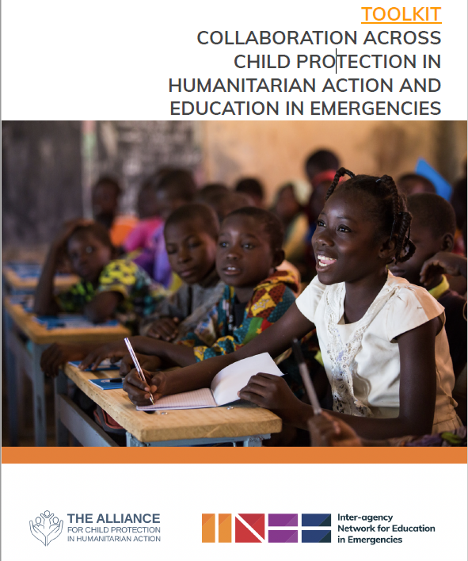
إجراءات الاستجابة المشتركة
تدابير صديقة للطفل
آليات التغذية الراجعة والإبلاغ
إزالة العوائق أمام الوصول إلى التعليم، بما في ذلك شواغل الحماية
مقدمو الرعاية، ومجالس الأهالي والمعلمين، والمجموعات الأخرى
تدريب ورفاه الموظفين في التعليم
المرونة والتكييف
Notes:
يتسم دعم وضمان رفاه المعلمين والموظفين في مجال التعليم بأهمية كبيرة في تعزيز بيئات التعلم الحامية. ويمكن أن تشمل الأنشطة تزويد المعلمين بدعم الأقران، والتقدم المهني المستمر؛ وتوفير خدمات الصحّة العقلية والدعم النفسي والاجتماعي للمعلمين الذين تعرضوا لأحداث صادمة؛ وتخفيض حجم الفصل الدراسي؛ وتجنب التوقعات غير الواقعية للمعلمين.
المرونة في طريقة إدارة المدارس يمكن أن تؤدي إلى زيادة الالتحاق بالمدارس والبقاء فيها. وقد يكون من الممكن تعديل جداول الحصص الدراسية، ومواعيد السنة الدراسية، وتصميم المرافق. ويجب اتّخاذ القرارات المتعلقة بالموقع، والتكلفة، والمرافق التعليمية المؤقتة أو الدائمة بالتعاون مع الأطفال، وعائلاتهم، والمجتمع المحلي، والسلطات المختصة. وإذا كانت رحلة الأطفال إلى المدارس أو تجمعهم في مجموعات غير آمنَين بالنسبة إليهم، فقد يكون من الملائم توفير بدائل أكثر مرنة مثل الفصول الدراسية المتنقلة.
إجراءات الاستجابة:
علينا أن نطبق تدابير صديقة للطفل من أجل منع أي شكل من أشكال سوء المعاملة أو الاستغلال أو المضايقات، والاستجابة لها، بما في ذلك الإساءة عبر الإنترنت (مسارات للإحالة والإبلاغ آمنة وصديقة للمستخدم؛ وتدريب مجتمعي على أين وكيف يتمّ الإبلاغ عن الأحداث أو منعها؛ واستجابات آمنة وفورية وأخلاقية للإبلاغات عن سوء المعاملة التي يرتكبها العاملون في مجال التعليم، أو الطلاب، أو غيرهم؛ والتوعية المجتمعية بمدونات قواعد السلوك ذات الصلة).
تطوير ورصد وتقييم آليات التغذية الراجعة والإبلاغ.
يتعين على الموظفين في مجالَي التعليم وحماية الطفل أن يهدفوا إلى إزالة عوائق الوصول إلى التعليم، بما في ذلك شواغل الحماية في بيئات التعلم وحولها.
يمكن دعم مقدّمي الرعاية الرئيسيين، ومجالس الأهالي والمعلمين، والمجموعات الأخرى، كي تعلم بشأن تقديم الرعاية الإيجابية للأطفال؛ والتدخّلات المناهضة للتنمّر والمناهضة للتمييز؛ والموضوعات الأخرى المتعلقة بحماية الطفل.
الصورة: ينفذ التحالف والشبكة المشتركة لوكالات التعليم في حالات الطوارئ INEE مشروعًا مشتركًا حول التعاون بين مجالَي حماية الطفل والتعليم في حالات الطوارئ. وتتوفر مسودة لرزمة أدوات. وهذه الرزمة تغوص أكثر في تحديد الأولويات في الاستجابة/المجالات، وفي التعمق في إطارات بناء القدرات. لا تترددوا في الاطلاع عليها للحصول على المزيد من المعلومات حول التعليم في حالات الطوارئ/حماية الطفل في حالات الطوارئ.

Slide 8
إجراءات الاستجابة المشتركة/2
التنسيق بين المجموعة/القطاع/فرقة العمل لتحديد أفضل طريقة ليعمل القطاعان معًا
تحسين المرافق التعليمية
مواضيع حماية الطفل والتأديب الإيجابي
العمل المشترك في مجال الصحة العقلية والدعم النفسي الاجتماعي
جعل المدرسة بيئة آمنة
تعزيز الإنصاف
تذكروا...
بأي طرق يمكن تعديل التعليم ليعزز الإنصاف في الإطار الإنساني؟
Notes:
يمكن أن تشتمل الإجراءات المشتركة أيضًا على ما يلي:
تحسين وصول الأطفال إلى المرافق التعليمية بأمان وكرامة (مثل مرافق الصرف الصحي الملائمة) يمكن أن يقلل أيضًا من خطر ترك المدرسة.
تدريب المعلمين على المواضيع المتعلقة بحماية الطفل والتربية الوالدية الإيجابية
العمل المشترك على الصحة العقلية والدعم النفسي الاجتماعي: تحديد مَن يقوم بماذا بين خدمات المدرسة وما بعد المدرسة، والحرص على تغطية كل طبقة من طبقات هرم الصحة العقلية والدعم النفسي الاجتماعي (والإحالات بين الطبقات).
العمل المشترك على جعل المدرسة بيئة آمنة، بما في ذلك التأديب الإيجابي وقواعد السلوك (داخلي، من خلال تدريب المعلمين) وآمنة من العوامل الخارجية، بما فيها الهجمات على المرافق التعليمية، والاستعداد للكوارث الطبيعية / الحوادث الأمنية.
يتطلب الإنصاف في التعليم إجراء تعديلات ليناسب الأطفال الذين لديهم موارد شخصية أو اقتصادية أو اجتماعية مختلفة، تؤثر على وصولهم إلى التعليم وقدرتهم على التعلم.
إطلاق المناقشة: بأي طرق يمكن تعديل التعليم ليعزز الإنصاف؟
← تشمل التعديلات التي تعزز الإنصاف ما يلي:
مراجعة المناهج الدراسية لتعديل المحتوى الذي ينطوي على تمييز و/أو إيذاء؛
توفير المواد التعليمية للأطفال بالمجان؛
توفير منتجات النظافة الصحية المتعلقة بالدورة الشهرية والتوعية بها؛
دعم المعلمين من أجل زيادة فعاليتهم في تعليم الأطفال الذين يحتاجون إلى مساعدة إضافية (مثل توفير مساعدين للمعلمين، أو موظّفين للدعم الأسري موجودين في المدرسة)؛ والتعاون مع الاختصاصيين في مجالَي حماية الطفل والعنف الجندري للتشجيع على إجراء التغيير الاجتماعي الإيجابي، لا سيما في ما يتعلق بالمساواة والوصول الآمن إلى التعليم بالنسبة إلى الفتيات؛ والأطفال من مختلف الميول الجنسية، والهويات والتعبيرات الجندرية، والخصائص الجنسية؛ والأطفال المحتكين مع القانون؛ والأطفال المتهمين بممارسة السحر؛ والأطفال ذوي الإعاقة؛ والأطفال اللاجئين أو النازحين أو المهاجرين؛ وأي أطفال آخرين قد تكون مجتمعاتهم المحلية قد وصمتهم بالعار.
تذكير: ينبغي لوضع البرامج المشترك والاستجابات المتكاملة أن تتضمن تعاونًا وتخطيطًا مشتركَين بين القطاعات على مستوى المجموعة/القطاع من أجل تحقيق المزيد من التنسيق والمنهجة في الاستجابات المشتركة.

Slide 9
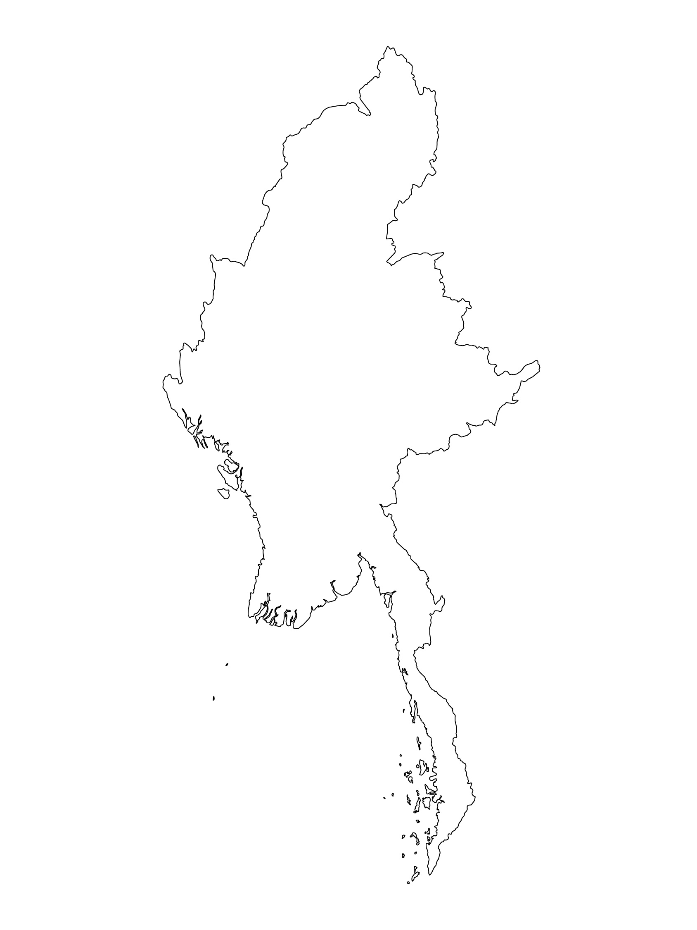
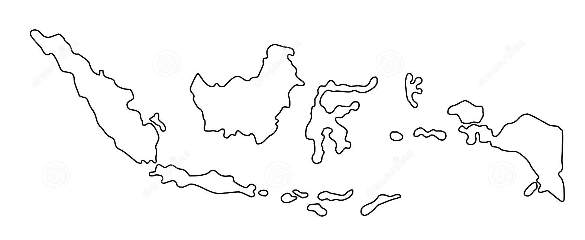
أمثلة من المنطقة
[[اسم البلد]
أضيفوا جملة رئيسية تعريفية بشأن برنامج/مشروع محدد يستخدم المعيار 23
أضيفوا أسماء المنظمات
أضيفوا الرسالة الأساسية / الأرقام
[اسم البلد]
أضيفوا جملة رئيسية تعريفية بشأن برنامج/مشروع محدد يستخدم المعيار 23
أضيفوا أسماء المنظمات
أضيفوا الرسالة الأساسية / الأرقام
[[اسم البلد]
أضيفوا جملة رئيسية تعريفية بشأن برنامج/مشروع محدد يستخدم المعيار 23
أضيفوا أسماء المنظمات
أضيفوا الرسالة الأساسية / الأرقام
Notes:
بحسب الوقت المتاح لكم في التيسير، فكّروا في أن تضيفوا هنا أمثلة من المنطقة/البلد/الاستجابة، عن برامج تستوفي المعايير.
يمكن أن تكون هذه مسودّة شريحة تستطيعون تحديثها أو إلغاءها عند الضرورة.
لكلّ مثال، يمكنكم أن تضيفوا:
جملة قصيرة، مختصرة، رئيسية تعريفية بشأن برنامج/مشروع محدد يستخدم المعيار 23
أضيفوا أسماء المنظمات والشركاء المشاركين معكم
أضيفوا الدروس المستفادة العملية، والإجراءات أو الرسالة أو الأرقام الأساسية، التي تثير اهتمام المشاركين معكم
أمّا الخيار الآخر، في حال أتيح لكم مجال تيسير أوسع (وأيضًا بحسب مجموعتكم)، فهو ملء هذه الشريحة بطريقة تفاعلية خلال الجلسة.
في هذه الحال، يمكنكم أن:
توزّعوا مجموعتكم ضمن مجموعتَين أو 3 مجموعات أصغر،
تتيحوا للمشاركين 15-20 دقيقية ليحضّروا عرضًا قصيرًا عن مثال من المنطقة/البلد/الاستجابة لبرنامج يستوفي المعيار
تطلبوا من المجموعات أن تقدّم أمثلتها في الجلسة العامّة، وتناقشوا/ تقارنوا الدروس المستفادة منها.
إذا كنتم سترسلون هذا العرض إلى المشاركين بعد التدريب، يمكنكم أن تملأوا هذه الشريحة، كي تحفظوا سجلاّت عن العروض.
نصيحة: يمكنكم أن تستخدموا https://thenounproject.com/ للحصول على خرائط مماثلة.

Slide 10
هل تحتاجون إلى أكثر من النسخة الورقية؟
على موقع التحالف الإلكتروني
نسخة PDF
ملف مواد الإحاطة والتنفيذ
ملخّص من 25 صفحة
دورة تدريبية إلكترونية
أفلام فيديو على قناة يوتيوب
معرض للمعايير مع رسومات
👉 www.AllianceCPHA.org
على الموقع الإلكتروني الخاص بشراكة المعايير الإنسانية
نسخة تفاعلية على شبكة الإنترنت
تطبيق شراكة المعايير الإنسانية للهواتف المحمولة والحواسيب اللوحية
👉 www.HumanitarianStandardsPartnership.org
Notes:
[للميسّرين: في حال استطعتم أن تقدّموا المعلومات من الإنترنت عبر العاكس، نقترح عليكم أن تساعدوا المشاركين في الوصول إلى الموقع وأن تروهم إيّاه]
شراكة المعايير الإنسانية:
1. الدليل على الإنترنت
2. تطبيق شراكة المعايير الإنسانية
- هو ثاني أكثر تطبيق شعبية على الموقع بعد تطبيق اسفير
صفحة المعايير الدنيا لحماية الطفل:
1. الدليل التفاعلي - أهم مورد لدينا.
2. الملخّص يتألّف من 32 صفحة فقط، وهذا يعني أنّه مكثّف جدًا ولكن، يمكن استخدامه للتعريف بفكرة المعايير الدنيا أو لإطلاق مناقشات حول حماية الطفل مع زملاء حكوميين أو عاملين آخرين في المجال الإنساني من دون إغراقهم في معلومات الدليل الهائل الحجم.
موقع التحالف الإلكتروني:
نسخة PDF وجميع المواد المتوفّرة يمكن تنزيلها إذا أراد المشاركون طباعة أجزاء فقط من المعايير الدنيا لحماية الطفل، على موقع التحالف الإلكتروني
يتضمّن ملف مواد الإحاطة الخاصّة بـ«المقدّمة إلى المعايير الدنيا لحماية الطفل» هذه الشرائح وملاحظات التيسير، بالإضافة إلى مقدّمة للتوزيع تتألّف من صفحتَين.
معرض للمعايير مع رسومات
اكتشفوا الدورة التدريبية الإلكترونية المجانية على المعايير الدنيا لحماية الطفل مع مجموعة من الوحدات
أفلام فيديو على قناة يوتيوب الخاصّة بالتحالف
اسألوا: ماذا ينبغي أن تكون خطواتنا التالية كفريق/وكالة/فرد؟
(قد تحدّدون موعدًا للقاء أطول لاستيعاب التغييرات ووضع خطّة؛ أو تطلبون من الزملاء عرض بعض المعايير الجديدة/المراجعة وانعكاساتها على البرنامج؛ أو تنظّمون دورة تدريبية؛ أو تطلبون موعدًا من الإدارة العليا لمناقشة المساءلة أمام الأطفال، إلخ)
[للميسّرين: نسخ مطبوعة: ثمّة مخزون صغير من النسخ المطبوعة من الدليل والملخّص لدى التحالف العالمي في جنيف، لكّننا نشجّع البلدان والمناطق على طباعة وإدارة نسخها الخاصة محلّيًا. يتمّ هذا عادة من خلال هيكلية التنسيق المشتركة بين الوكالات. عند الطلب، يستطيع التحالف تشارك نسخة PDF جاهزة للطباعة معكم.]
شكرًا جزيلاً على لقائكم بنا وبدء استكشافكم المعايير الدنيا لحماية الطفل. سوف أتابع معكم مسألة الخطوات التالية التي ناقشناها. فهذا هو الأساس: إنّ دليل المعايير الدنيا لحماية الطفل هو هدية تستمر في العطاء كلّ مرّة تفتحونها!

